Slide 1

Sugarcrm

Slide 2

Ezaugarri nagusiak
Bezeroaren operazioen historial zehatza eta ikuspegi oso bat lortzeko aukera
Aurreko operazioetatik atera daitekeen informazioa erabiltzeko aukera
Salmenta gestore integratua

Slide 3

Ezaugarri nagusiak
Korreo elektroniko integratua
Marketinga automatizatuta
API integratua
Salmenta-indar automatizatua

Slide 4


Puntu fuerteak
Negozioko prozesu konplexuak automatizatu ditzake
Funtzio asko ditu
Bezeroarekiko interakziorako pertsonalizazio maila handia eskeintzen du.
Bezeroekiko interakzioaren arabera momentuan informazio baliagarriarekin jakinarazpenak jasotzeko ahalmena.
Enpresa txiki zein handietara egokituta dago

Slide 5
Puntu fuerteak
Milioika erabiltzailez eta garatzailez osatutako komunitate garrantzitsua du.
Probarako bertsioa du
Interfaze intuitiboa du
Bere kalitatea goraipatzen duen hainbat sari jaso ditu (CRM Emotional Footprint Awards 2021 adibidez).
Mysql-rekin kontsultak egin daitezke

Slide 6
Puntu ahulak
Iada ez du bere kode irekiko CRM-a garatzen
Informeen exekuzioan badu zer hobeturik
Bezeroarekiko atentzio geldoa
Erabiltzailearen interfaze geldoa
Enpresan tresna hau inplementatzeko orduan oso konplexua da

Slide 7

Crm sugar-en sektorea
Ez dago sektore espezifiko batera bideratuta

Slide 8
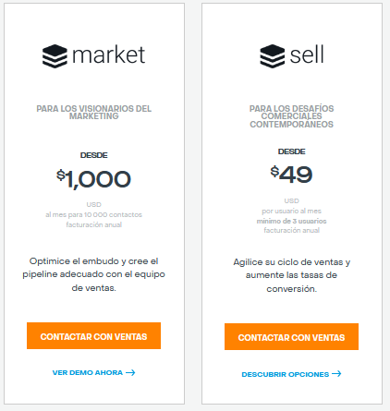
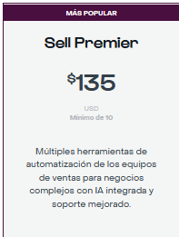
Lizentzia motak
Market (1000/hil): Aukera gehien eskaintzen dituen tarifa da, edozin dudari erantzuteko asistentzia tekniko beteena eskeintzen duelarik.
Sell:
Premier (135/hil, gutxienez 10 pertsonarentzat): Salmenta taldeentzat hainbat automatizazio herraminta ditu negozio konplexuetan erabiltzeko bideratuta, IA integratuta duelarik.

Slide 9
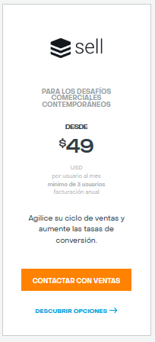
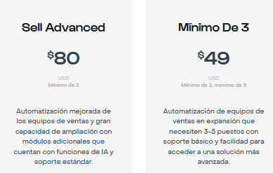
Lizentzia motak
Sell:
Advanced (80/hil, gutxienez 3 pertsonarentzat): Salmenta taldeentzat automatizazio hobetua du.
3-5 pertsonarentzat (49/hil/pertsonako): Hazten daueden salmenta taldeentzako automatizazioa, oinarrizko soportearekin eta soluzio aurreratu batera emigatzeko erraztasunarekin.

Slide 10
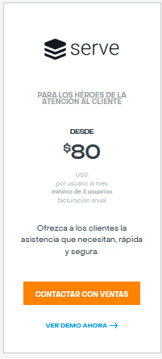
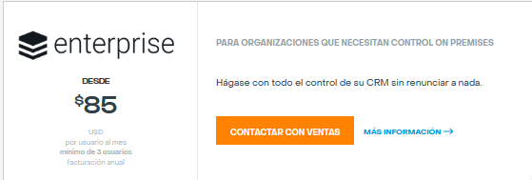
Lizentzia motak
Serve (80/hil/pertsonako, gutxienez 3 pertsonarentzat): Bezeroek behar duten asistentzia eskeintzera bideratuta dago.
Enterprise (85/hil/pertsonako, gutxienez 3 pertsonarentzat): SQL-n oinarritutako txostenak erabiltzen dituzten enpresa gehienen beharrizanetara moldatzen da bertsio hau, beste bertsioekin alderatuz berau da malguena.

